Slide 1
Class Diagram

Slide 2
Apa itu Class Diagram?
Diagram struktural paling populer dalam UML
Menggambarkan struktur sistem melalui class, atribut, method, dan relasi
"Blueprint" dari sistem berorientasi objek

Slide 3
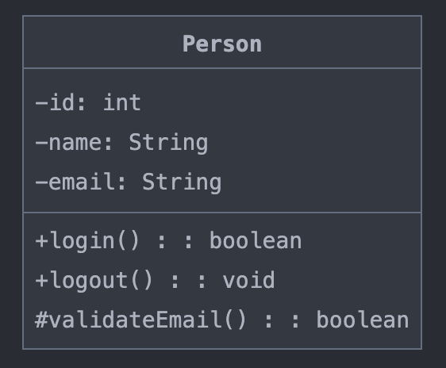
Notasi Class: Struktur Dasar
Nama Class: Selalu diawali huruf kapital
Atribut: Properti/data yang dimiliki class
Method: Perilaku/operasi yang dapat dilakukan class
Visibility:
+ public
- private
# protected

Slide 4
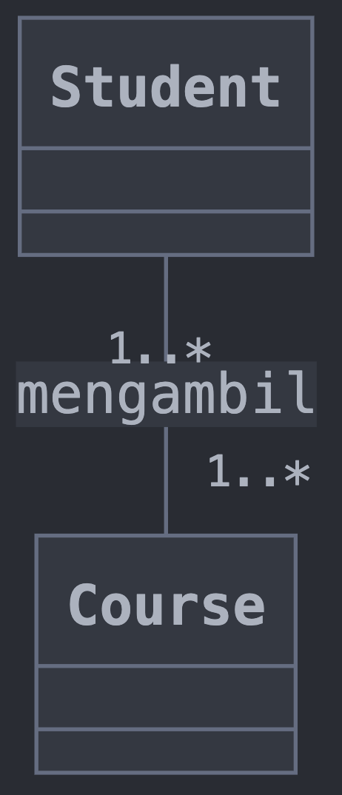
Relasi Antar Class: Association
Association: Hubungan struktural yang menggambarkan sekumpulan link
Contoh: Mahasiswa mengambil Matakuliah
Bisa memiliki nama asosiasi dan arah navigasi (→)

Slide 5
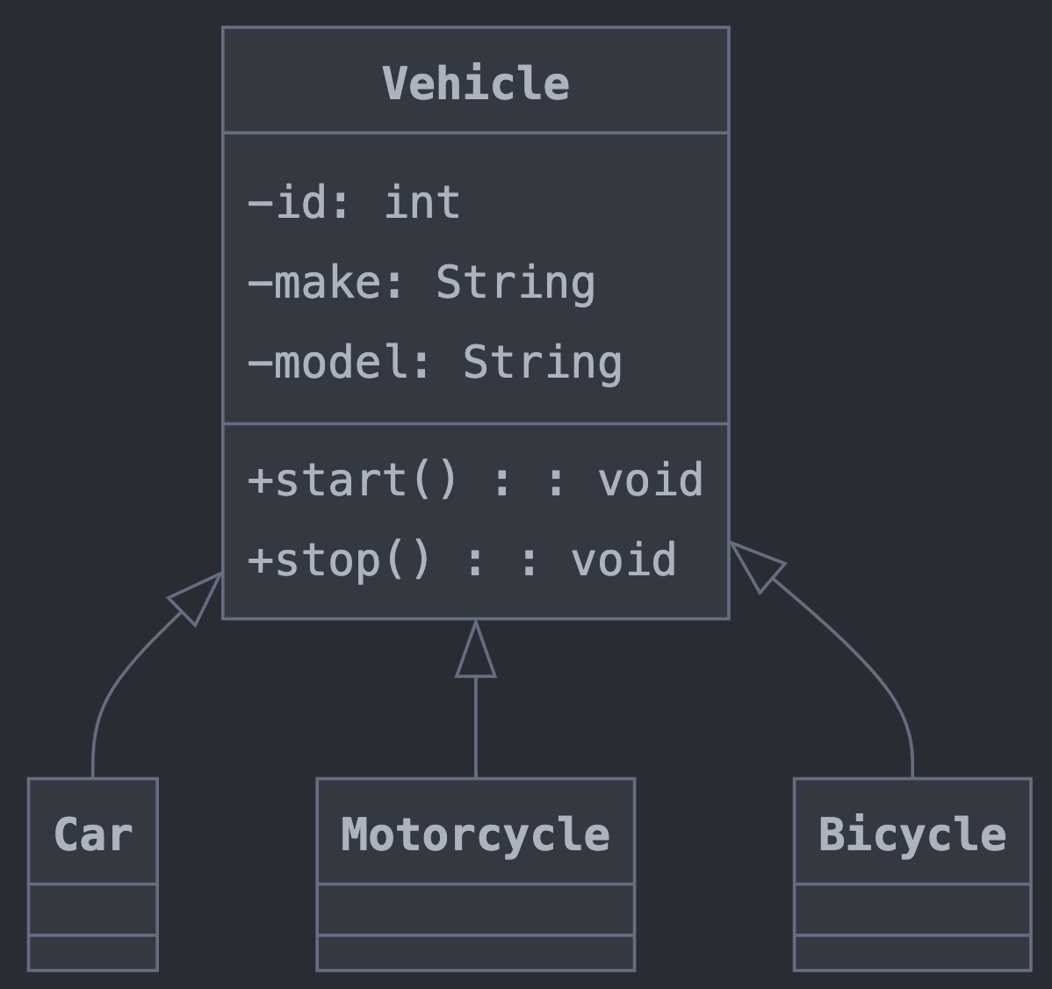
Relasi Antar Class: Inheritance
Inheritance (Generalization): Hubungan "is-a"
Subclass mewarisi atribut dan method dari superclass
Dilambangkan dengan panah segitiga tidak terisi
Contoh: Car, Motorcycle, dan Bicycle adalah Vehicle

Slide 6
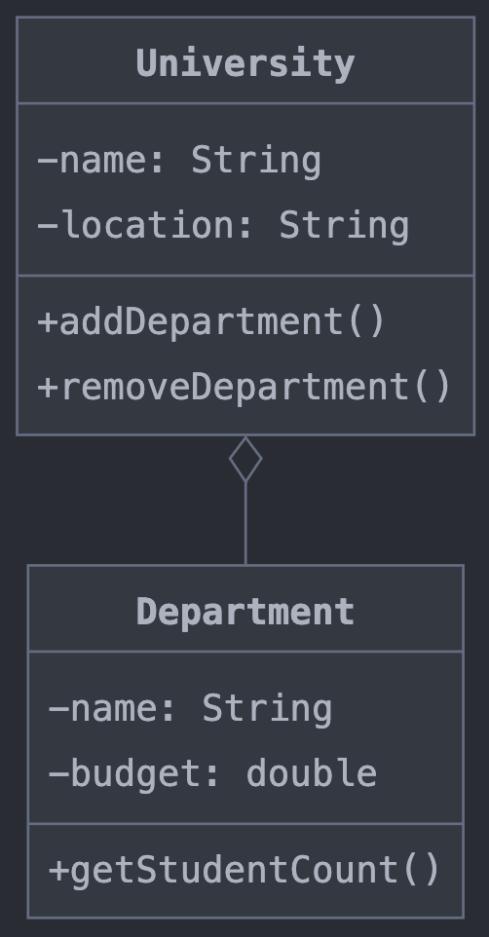
Relasi Antar Class: Aggregation
Aggregation: Hubungan "has-a" (whole-part)
Part dapat hidup tanpa whole
Dilambangkan dengan diamond kosong
Contoh: University memiliki Department

Slide 7
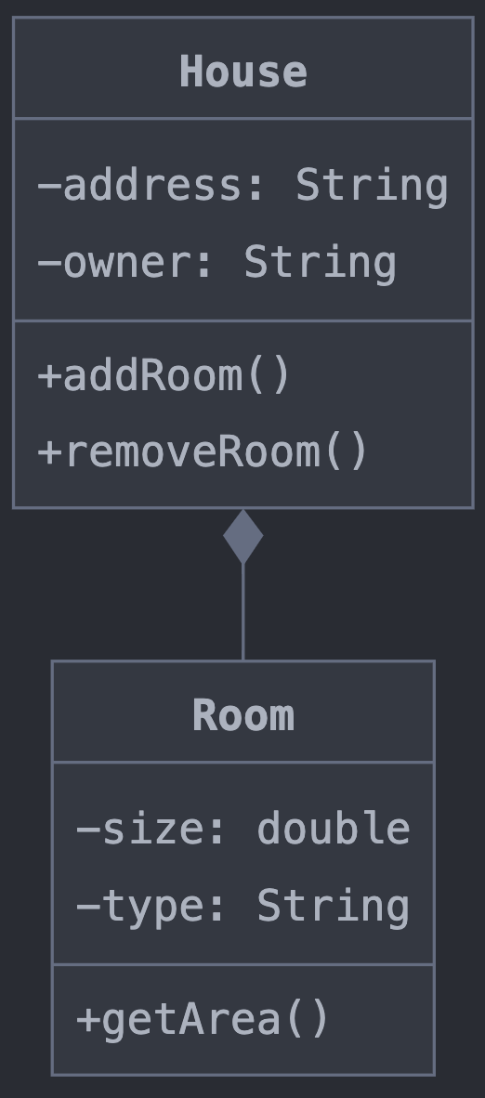
Relasi Antar Class: Composition
Composition: Hubungan "contains-a" (stronger whole-part)
Part tidak dapat hidup tanpa whole
Dilambangkan dengan diamond terisi
Contoh: House memiliki Room

Slide 8
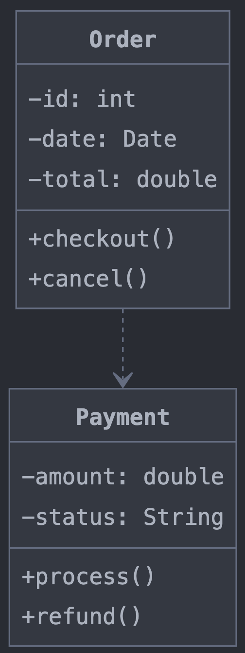
Relasi Antar Class: Dependency
Dependency: Hubungan "uses-a" (lebih lemah)
Class A menggunakan class B, tapi bukan bagian dari strukturnya
Dilambangkan dengan garis putus-putus dan panah
Contoh: Order bergantung pada Payment

Slide 9
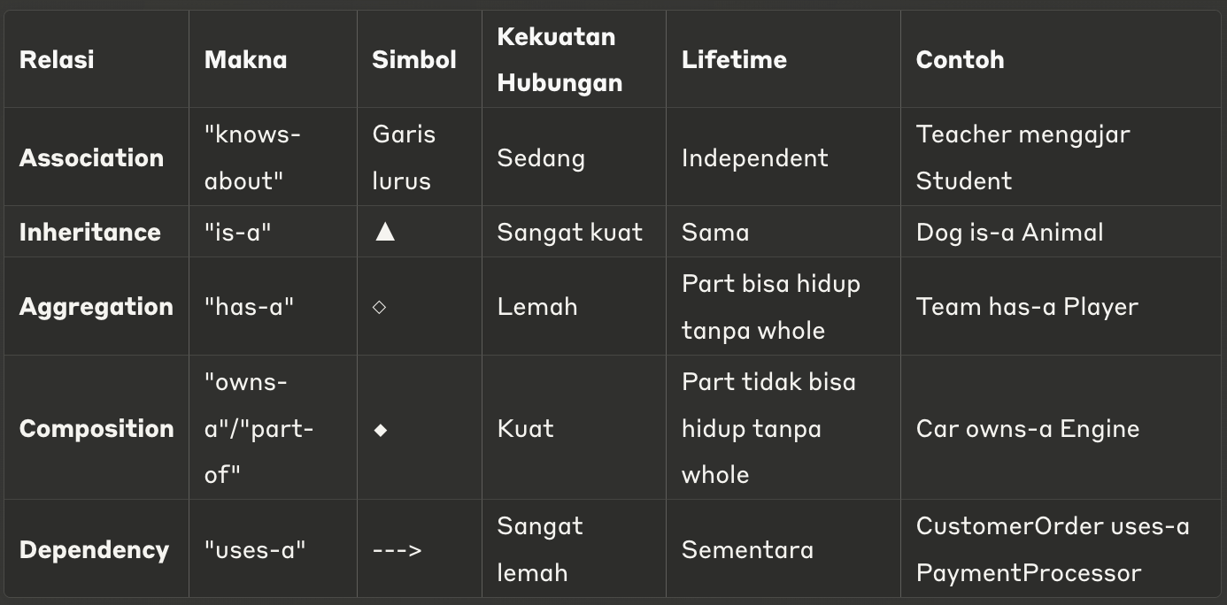
Perbedaan Utama antar Jenis Relasi

Slide 10
Class Diagram: Multiplicity

Slide 11
Memahami Multiplicity
Multiplicity menunjukkan berapa banyak objek yang dapat/harus berpartisipasi dalam suatu relasi.
Notasi: [min..max] di ujung garis relasi
Contoh notasi:
1 : Tepat satu (exactly one)
0..1 : Nol atau satu (optional)
* atau 0..* : Nol atau lebih (many)
1..* : Satu atau lebih (at least one)
5..10 : Antara 5 sampai 10

Slide 12
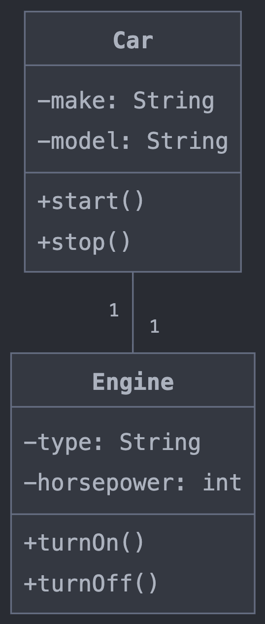
Contoh Multiplicity Sederhana
Setiap Car pasti memiliki tepat satu Engine, dan
setiap Engine pasti dimiliki oleh tepat satu Car.

Slide 13
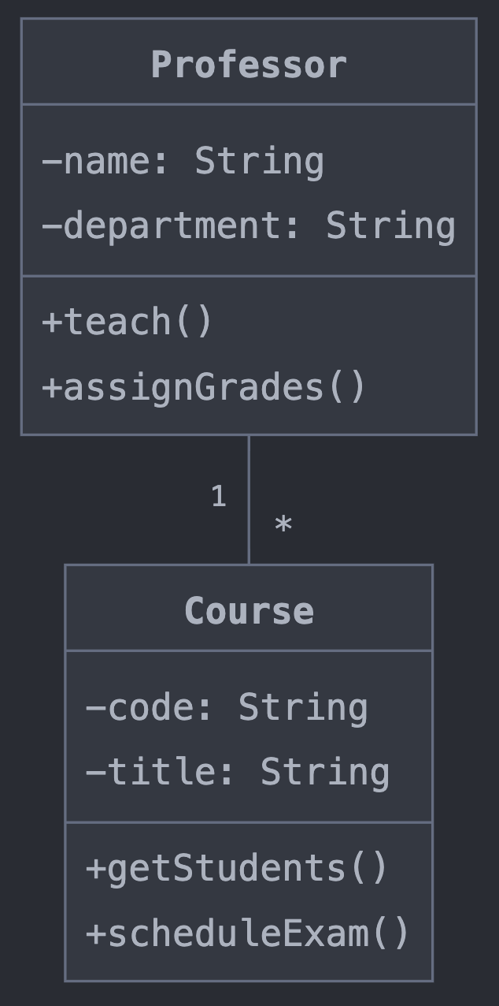
Contoh Multiplicity: One-to-Many
Satu Professor dapat mengajar banyak Course
Setiap Course diajar oleh tepat satu Professor
Dibaca: "Satu Professor mengajar nol atau banyak Course"

Slide 14
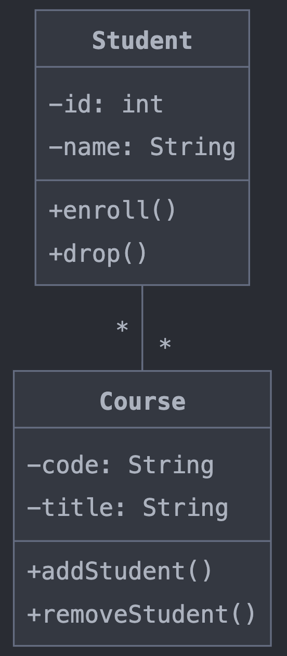
Contoh Multiplicity: Many-to-Many
Satu Student dapat mengambil banyak Course
Satu Course dapat diambil oleh banyak Student
Memerlukan class perantara untuk implementasi

Slide 15
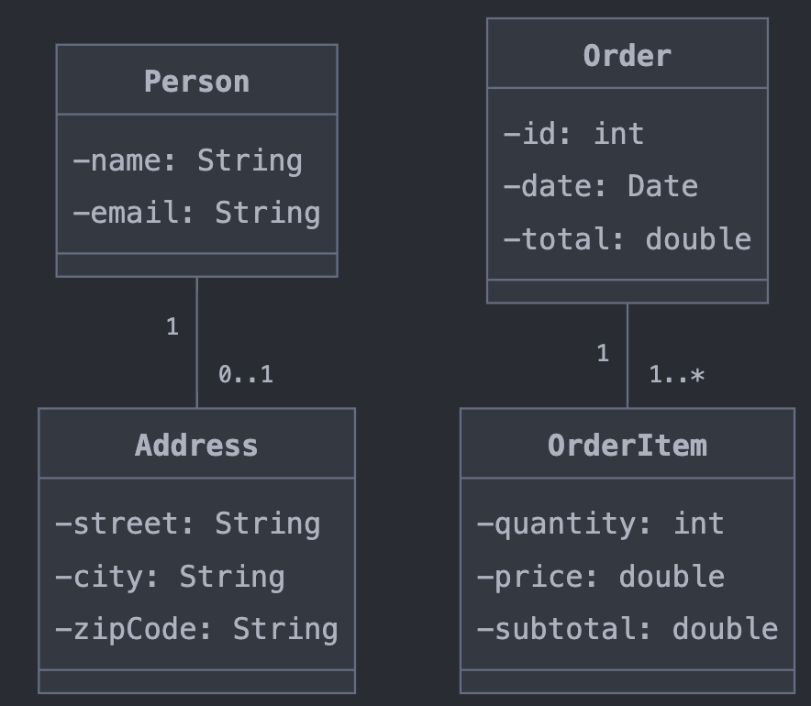
Contoh Multiplicity: Optional dan Required
Optional (0..1):
Setiap Person harus memiliki maksimal satu Address (bisa tidak punya)
Jika Address ada, ia dimiliki oleh tepat satu Person
Notasi 0..1 berarti "optional" (boleh tidak ada)
Required (1..*):
Setiap Order harus memiliki minimal satu OrderItem
Setiap OrderItem dimiliki oleh tepat satu Order
Notasi 1..* berarti "setidaknya satu" (required, minimal 1)

Slide 16
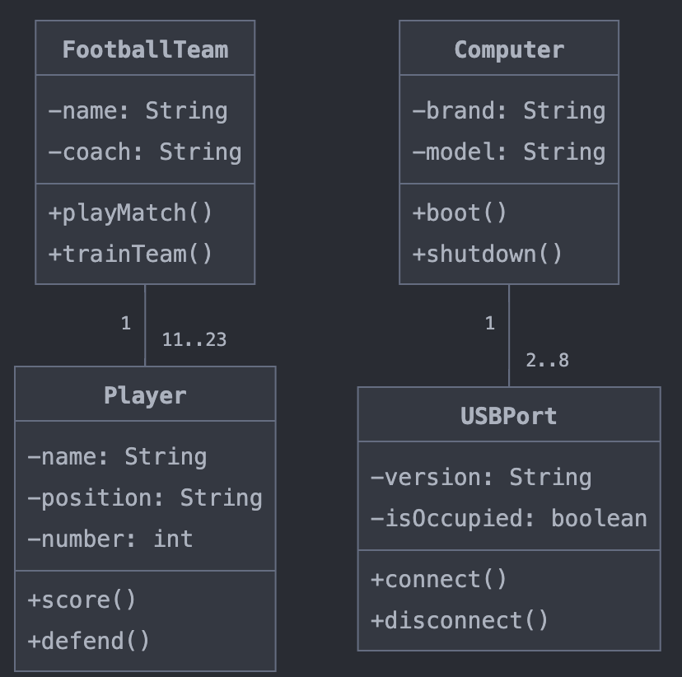
Multiplicity: Kasus Spesifik
FootballTeam -- Player (11..23):
Setiap FootballTeam memiliki antara 11 sampai 23 Player
Setiap Player adalah anggota dari tepat satu FootballTeam
Computer -- USBPort (2..8):
Setiap Computer memiliki antara 2 sampai 8 USBPort
Setiap USBPort adalah bagian dari tepat satu Computer

Slide 17
Multiplicity: Aturan Praktis
Tentukan minimum: Wajib (1) atau Opsional (0)?
Tentukan maksimum: Tunggal (1) atau Jamak (*)?
Tentukan dari kedua arah: Relasi selalu memiliki dua sisi
Validasi dengan skenario nyata: "Dapatkah seorang siswa tidak mengambil mata kuliah? Dapatkah mata kuliah tidak memiliki siswa?"

Slide 18
Tugas: E-Commerce Class Diagram
Buatlah class diagram untuk aplikasi e-commerce sederhana dengan ketentuan:
Sistem memiliki User yang dapat menjadi Customer atau Admin (gunakan inheritance)
Product memiliki kategori, harga, dan stok
Customer dapat menambahkan Product ke ShoppingCart
Customer dapat membuat Order yang berisi beberapa OrderItem
Order memiliki status dan dapat diproses melalui Payment
Payment dapat berupa CreditCardPayment, BankTransferPayment, atau EWalletPayment (gunakan inheritance)
Admin dapat mengelola Product dan Order

